Slide 1
ΕΝΗΜΕΡΩΝΟΜΑΙ - ΜΑΘΑΙΝΩ - ΔΡΩ
Δ΄ΔΗΜΟΤΙΚΟΥ
ΣΧΟΛΙΚΟ ΕΤΟΣ 2019-2020

Slide 2
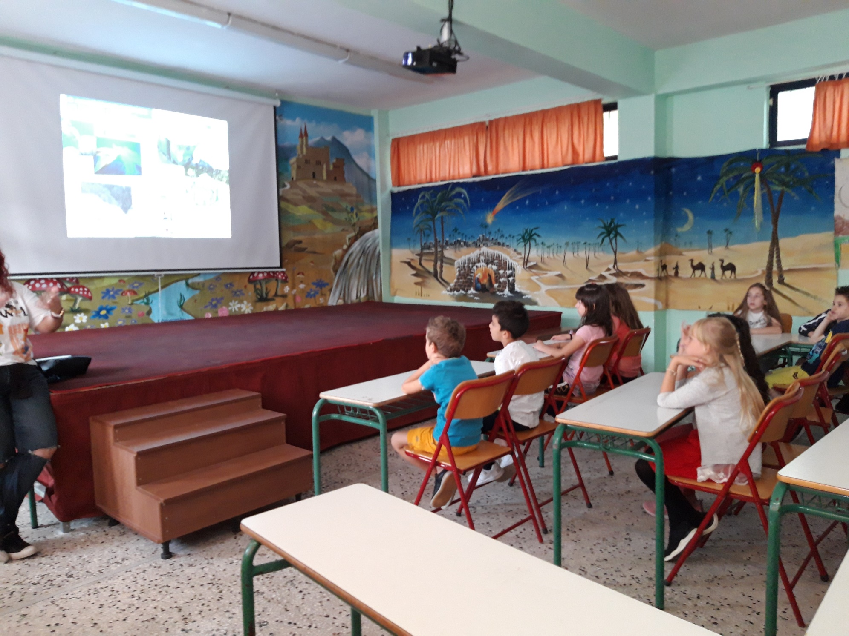
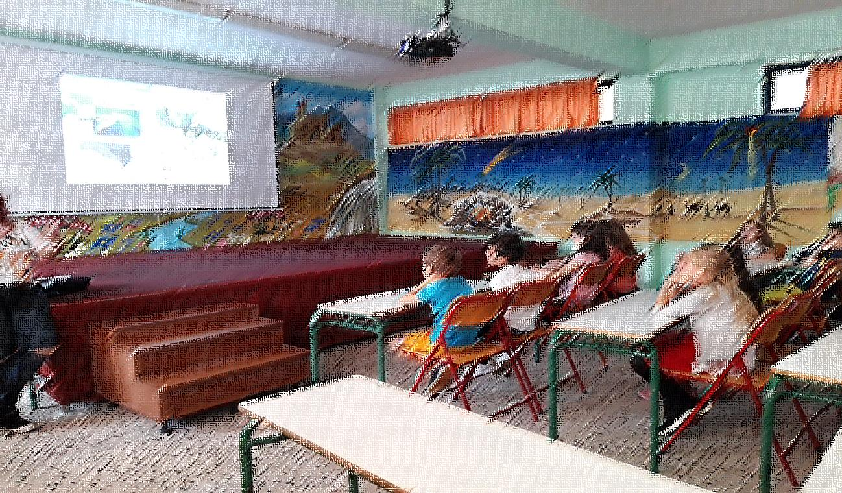
ΑΝΑΚΥΚΛΩΣΗ
Στα πλαίσια της ευαισθητοποίησης των παιδιών σχετικά με τα προϊόντα που ανακυκλώνουμε, πραγματοποιήθηκε, την Παρασκευή 18-10-2019, στον χώρο του σχολείου μας ενημέρωση από την Ελληνική Εταιρεία Ανακύκλωσης.

Slide 3
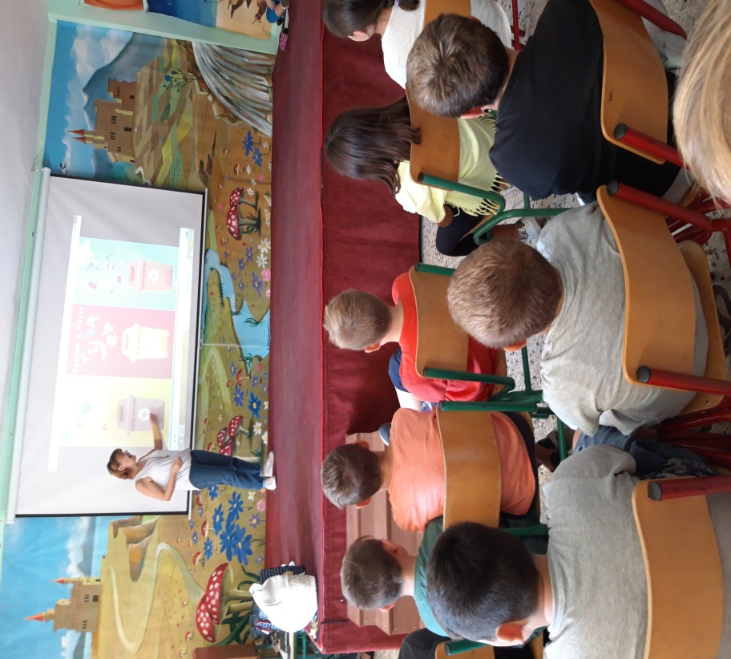
Ανακυκλώνω σωστά!!!

Slide 4
Μαθαίνω και δρω!!!!

Slide 5
Τώρα γνωρίζω ……
Τι πρέπει να ανακυκλώνω και πού………

Slide 6
Και γιατί…

